Slide 1
虚拟专用网VPN
——IPSec VPN
By 张鹏
深圳大学计算机与软件学院
zhangp@szu.edu.cn

Slide 2
背 景
目前互联网采用的最基本协议是IP协议，它向其它运行在网络层或网络层之上的协议提供了数据传送服务。
任何类型的数据都能通过这个基本而有效的传送机制得到传输服务，但是IP不能提供安全特性。
在路由过程中，IP数据包可以被伪造、篡改或窥视。

Slide 3
背 景
1985年，IETF的IPSec工作组发表了5个与安全相关的标准文件RFC1825-1829，这些文件主要对网络层的安全能力及应包含的特征进行定义。
随后出台关于IPv6的RFC中定义IPv6必须支持这些安全特性，而在IPv4中这些安全特性是可选的。
1998年又陆续发布了一批RFC文档。这些文档可以分为7类。

Slide 4
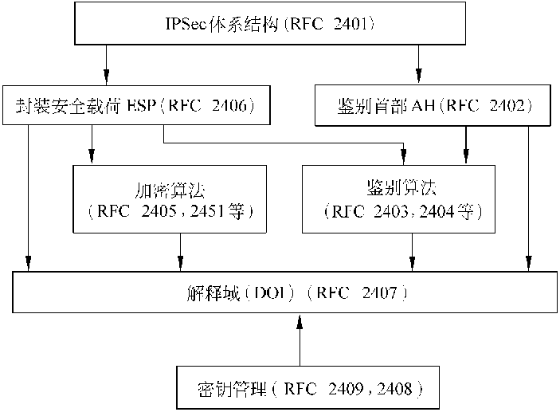
定义了IPSec协议的语义、一般性概念、应提供的各种能力等
定义了如何使用ESP进行数据包加密的处理规则，ESP首部格式及其提供的服务
定义了如何使用AH进行数据包鉴别的处理规则，AH首部格式及其提供的服务
描述如何将不同鉴别算法用于AH和ESP可选的鉴别选项中
描述如何将不同加密算法用于ESP
包括一些参数，批准的加密和鉴别算法标识，以及运行参数等
描述密钥管理机制的文档，包括如何协商密钥，分发密钥等,其中IKE是默认的密钥自动交换协议，密钥协商的结果，通过DOI转换为IPSec的参数

Slide 5
背 景
IP级安全性包括三个方面的内容：
认证：1）可用性：确保收到的包是从包头标识的源端发出的；2）完整性：确保该包在传输过程中未被篡改。
机密性：报文加密后传送，防止第三方窃听。
密钥管理：与密钥的安全交换相关。

Slide 6
提 纲
1 IPSec概述
2 认证头AH
3 封装安全载荷ESP
4 密钥管理

Slide 7
1 IPSec概述
IPSec 协议不是一个单独的协议，它给出了应用于IP层上网络数据安全的一整套体系结构，包括认证头 Authentication Header（AH）、封装安全载荷Encapsulating Security Payload（ESP）、 Internet密钥管理Internet Key Exchange （IKE）和用于网络加密及认证的一些算法等。
IPSec 规定了如何在对等层之间选择安全协议、确定安全算法和密钥交换，向上提供了数据机密性、完整性、可用性等网络安全服务。

Slide 8
1 IPSec概述
IPSec服务
 | AH | ESP（加密） | ESP（加密+认证）
访问控制 | √ | √ | √
完整性 | √ |  | √
可用性 | √ |  | √
抗重放攻击 | √ | √ | √
保密性 |  | √ | √

Slide 9
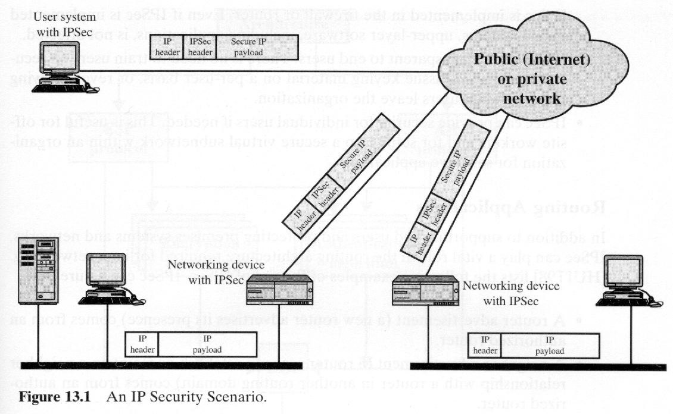
1 IPSec概述
应用：
分支机构通过互联网安全互联
远程安全访问互联网
与合作者建立外联网和内联网联系
加强电子商务的安全性

Slide 10
1 IPSec概述
优点：
如果在路由器或在防火墙上执行了IPSec，它将会为周边的通信提供强有力的安全保障。一个公司或工作组内部的通信将不增加与安全相关的费用。
IPSec在传输层下，对于应用程序来说是透明的。当在路由器或防火墙上实现IPSec时，无需更改用户或服务器系统中的软件设置。即使在终端中执行IPSec，应用程序一类的上层软件也不会受影响。

Slide 11
1 IPSec概述
IPSec对终端用户是透明的，因次不必对用户进行安全机制的培训。
IPSec的主要特征在于它对所有IP级的通信进行加密和认证，使得IPSec可以确保包括远程登陆、客户/服务器、电子邮件、文件传输及Web访问等在内的多种应用程序的安全，从而成为目前最易于扩展、最完整的一种网络安全方案。

Slide 12
2 认证头AH
AH用于保护数据的完整性和对IP包进行认证。
AH并不提供对数据的机密性保护。
AH可以通过其单调递增的序列号（Sequence Number，SN）防止消息重放攻击。
AH采用消息认证码技术MAC，双方必须共享同一个密钥。

Slide 13
2 认证头AH
原理：发送方将IP分组头、上层数据、公共密钥这3部分通过HMAC-MD5-96（或HMAC-SHA-1-96）算法进行计算，得出AH首部的认证数据，并将AH首部加入IP分组中。当数据传输到接收方时，接收方将收到的IP分组头、数据部分、公共密钥通过相同的HMAC-MD5-96（或HMAC-SHA-1-96）算法运算，并把得到的结果和收到的数据分组的AH首部进行比较，进行认证。如果信息一致，则证明报文没有被非法修改，也证明报文并非非法者伪造。

Slide 14
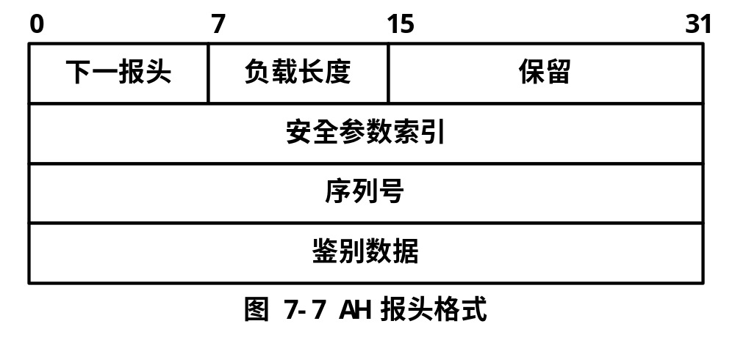
2.1 AH报头格式
下一报头：长8bit，用以识别这一报头之后紧跟的报头类型。
负载长度：长8bit，其值为单位是32位字的AH报头长度减2。
保留（Reserved）：长16bit ，留待将来使用。
认证数据：其长度可变，但必须是32位字的整数倍，其中包含完整性校验值ICV或包的MAC。

Slide 15
2.2 抗重放攻击
重放攻击：是指攻击者在得到一个经过认证的包后，在后来将其传送到目的站点的行为。
重复接收经过认证的IP包可能会以某种方式中断服务或产生不可预测的后果。
序列号域可以抵抗重放攻击。
每次发送数据包时，计数器加1并将值放入序列号域。如果该序列号达到2³²-1，则安全关联必须终止，采用新的密钥协商生成新的安全关联。

Slide 16
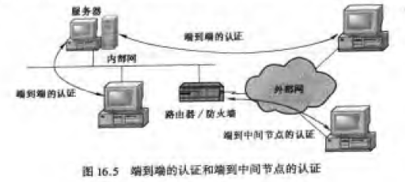
2.3 AH的运行模式
AH可运行于传输模式和隧道模式。

Slide 17
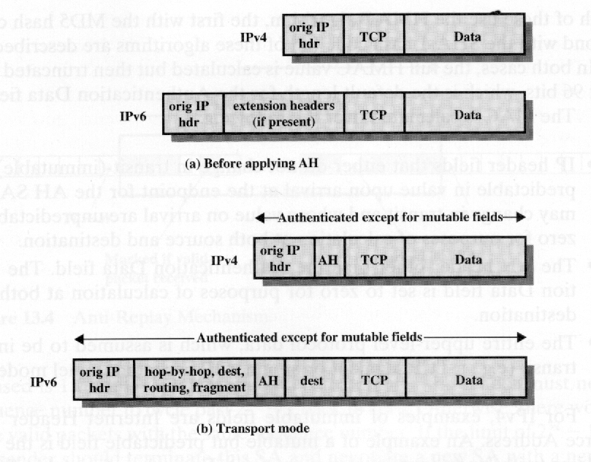
2.3 AH的运行模式
应用AH之前
传输模式

Slide 18
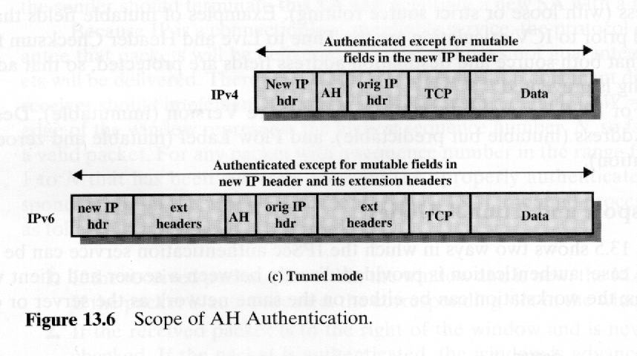
2.3 AH的运行模式
隧道模式

Slide 19
3 封装安全载荷ESP
ESP用于为IP报文提供保密性业务和可选的数据完整性保护。和AH一样，ESP也可通过其序列号的单调性来防止重放攻击。

Slide 20
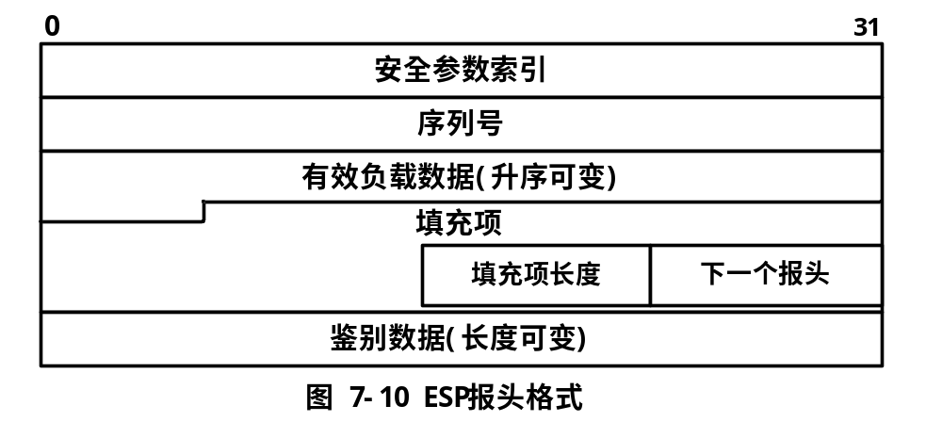
3.1 ESP格式

Slide 21
3.1 ESP格式
有效负载数据（Payload Data）：包括被加密保护的IP包或传输层数据段（传输模式）。
填充项（Padding）：0~255字节，该字段用于当加密算法要求明文长度为某一长度整数倍时，则可通过填充达到所需长度等。
填充长度（Pad Length）：长8bit，指明填充项的长度，接收端利用它恢复载荷数据的真实长度。
鉴别数据（Authentication Data）：长度必须为32位字的整数。是一个验证算法（通常是散列函数）应用于ESP包所得出的完整性校验值，该字段是可选的。

Slide 22
3.2 加密和认证算法
可以用来加密的算法：
—3DES
— RC5
— IDEA
可以用来认证的算法：
— HMAC-MD5-96
— HMAC-SHA-1-96

Slide 23
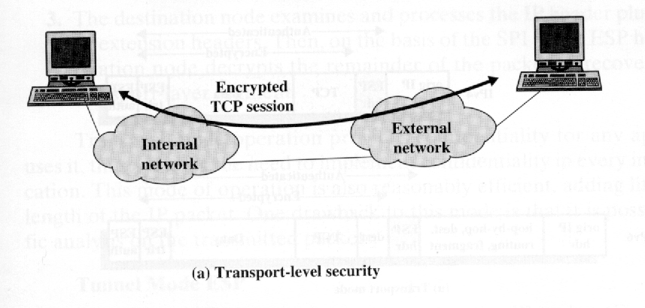
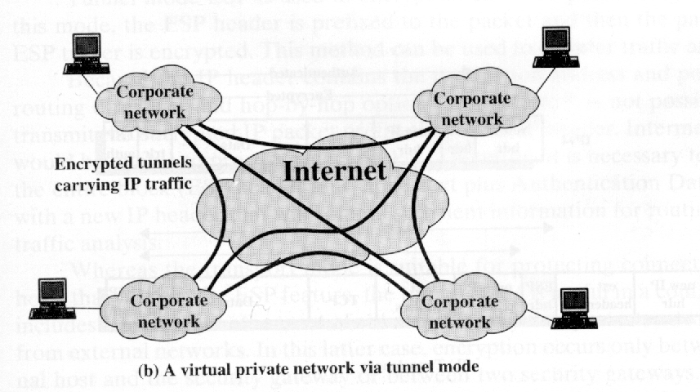
3.3 ESP的运行模式
传输模式：适合于保护支持ESP特性的主机之间的连接。
隧道模式：适用于防火墙或其它安全网关，保护内部网络，隔离外部网络。

Slide 24
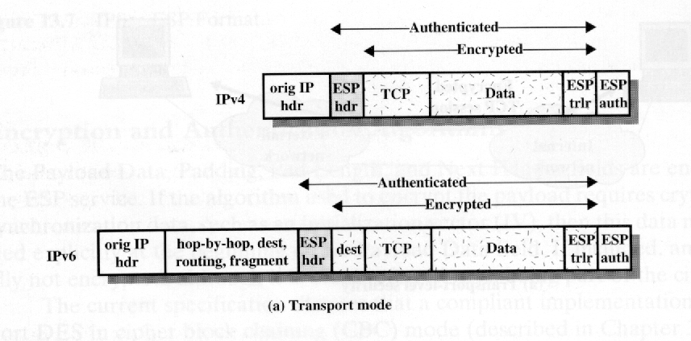
3.3 ESP的运行模式
传输模式

Slide 25
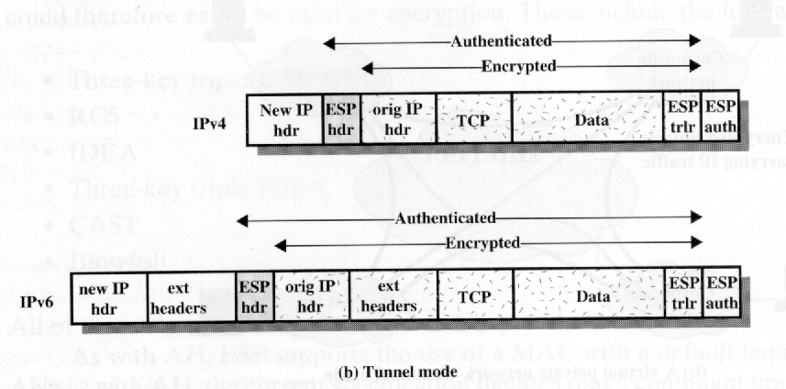
3.3 ESP的运行模式
隧道模式

Slide 26
4 密钥管理
IPSec的密钥管理包括密钥的确定和分发。典型的需求是两个应用需要四个密钥：发送和接收对的AH和ESP。
IPSec体系结构文档要求支持两种密钥管理类型：手动的和自动的。
默认的IPSec自动密钥管理协议包括：
—Oakley密钥确定协议
—互联网安全关联和密钥管理协议ISAKMP

Slide 27
习 题
IPSec架构文档中说，当两个传输模式安全关联被捆绑，在同一个端对端流中允许AH和ESP两种协议，看起来只有一种安全协议比较合适：先实施ESP协议再实施AH协议。为什么不推荐先认证后加密？
发送方先实施ESP协议再实施AH协议，则接收方先认证再加密：
1、接收方先认证能更快地发现攻击
2、允许接收方解密与认证的并行运算

Slide 28
Q&A

